Slide 1

Virtuel & Augmented Reality WS 23/24
Aufgabe 4 Zwischenpräsentation

Slide 2

Gliederung
Veranstaltungsname
Titel (ggf. vorläufiger Titel)
Gruppenmitglieder (inklusive Studiengang/ -Schwerpunkt)
Aufgabenverteilung
Idee
Eingesetzte Software und Hardware
Skizzen/ Prototypen
Herausforderungen

Slide 3
Titel:

Slide 4
Gruppen-mitglieder
Alex / Informatik
Tamara Lauser / Füller
Kristina Buzko / Technische Redaktion
Eric Flottmann / User Experience

Slide 5
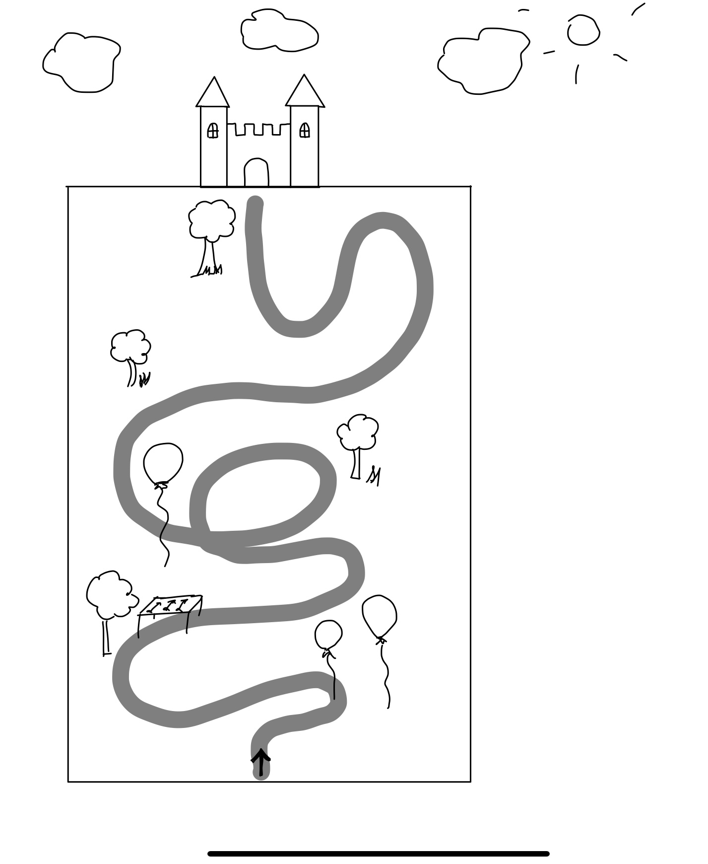

Idee
Tower-Defense Spiel
Inspiriert von Bloons TD
Der Spieler wirft mit Darts auf Ballons die sich Bewegen
Es gibt verschiedene Anker Points, auf die sich der Spieler teleportieren kann um sich fortzubewegen.
Es gibt Level – Bosskampf
Wenn zu viele Ballons/Bosse die Burg erreichen hat der Spieler verloren
Punkte?
Ingame Währung

Slide 6
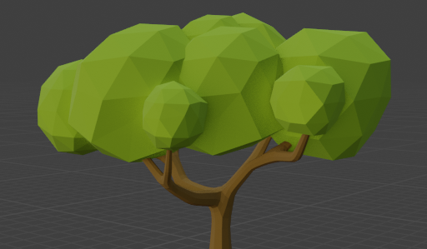
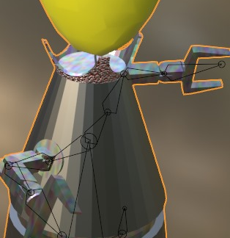
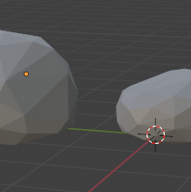
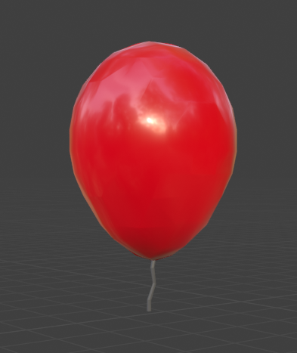
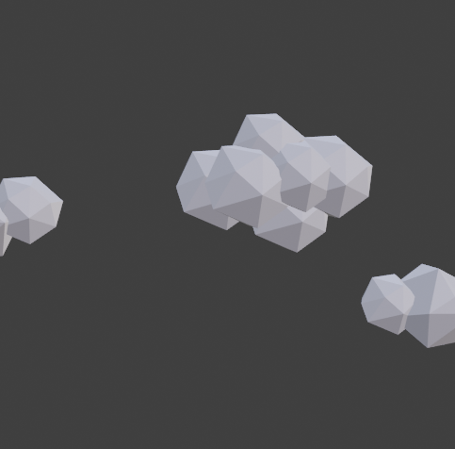
Environment – Low Polly

Slide 7
Eingesetzte Software und Hardware

Slide 8
Skizzen/ Prototypen

